Slide 1
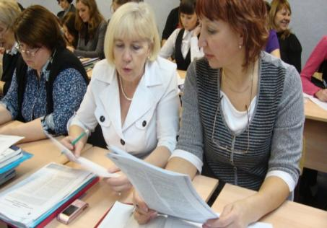
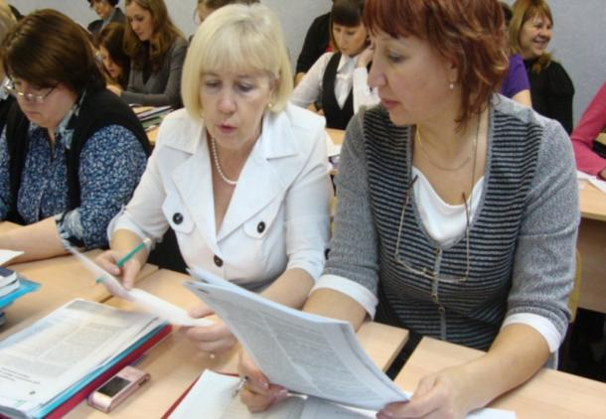
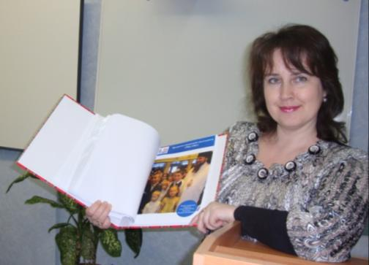
Поисково-исследовательская и конкурсная деятельность учителя начальных классов через различные формы работы ШМО

Slide 2
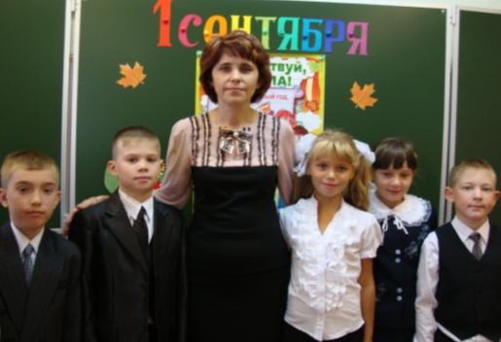
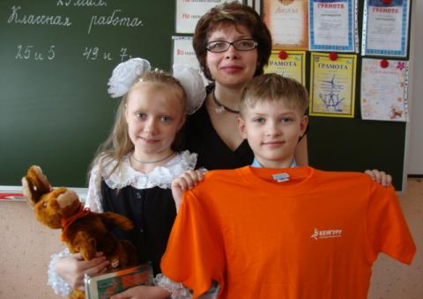
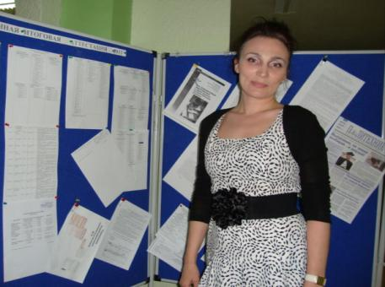
Учитель должен сознательно идти в ногу с современностью, проникаться и вдохновляться пробудившимися в ней силами.
А. Дистервег

Slide 3
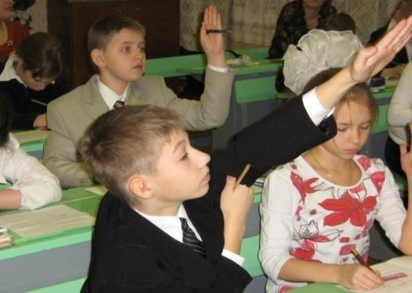
Инновационный потенциал учителей
Квалификационная готовность
к освоению новшеств.
Восприимчивость педагогов к новому.
Информационная готовность педколлектива.
Мотивационная готовность педагогического коллектива к освоению новшеств
Малое количество антиинновационных барьеров учителей, препятствующие освоению инноваций
Уровень новаторства учителей в школьном коллективе

Slide 4
Квалификационная готовность

Slide 5
Восприимчивость педагогов к новому
1. Вы постоянно следите за передовым педагогическим опытом в своей деятельности, стремитесь внедрить его с учетом изменяющихся образовательных потребностей общества, индивидуального стиля Вашей педагогической деятельности?
2. Вы постоянно занимаетесь самообразованием?
3. Вы придерживаетесь определенных педагогических идей,
развиваете их в процессе педагогической деятельности?
4. Вы сотрудничаете с научными консультантами?
5. Вы видите перспективу своей деятельности, прогнозируете ее?
6. Вы открыты новому?
К = Кфакт : Кмакс Оптимальный уровень

Slide 6
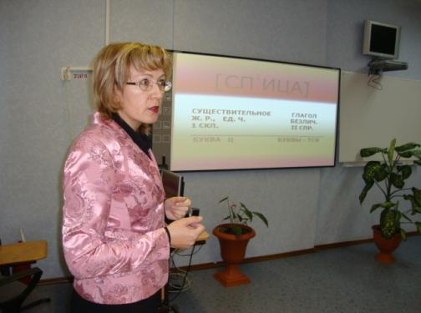
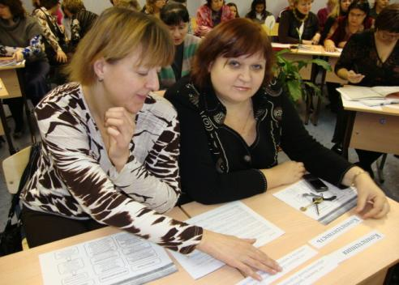
Информационная готовность
Источники информации
Педсоветы
Общение с коллегами
Книги по инноватике
Семинары
Средства массовой информации
Интернет

Slide 7
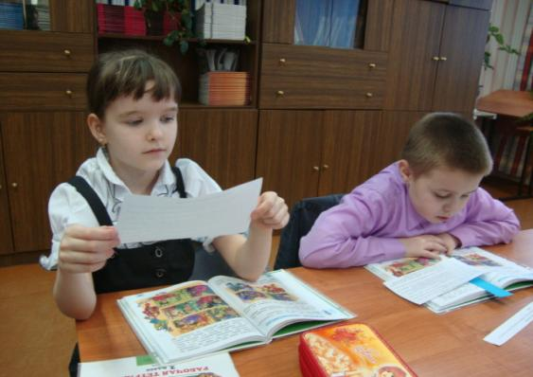
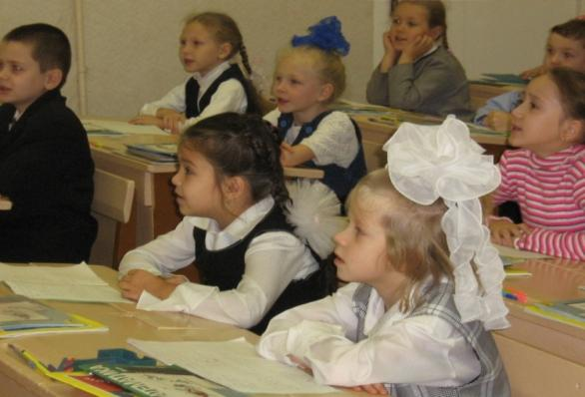
Мотивационная готовность
Осознание недостаточности достигнутых результатов и желание их улучшить.
Высокий уровень профессиональных притязаний, сильная потребность в достижении высоких результатов.
Желание создать хорошую, эффективную школу для детей.

Slide 8
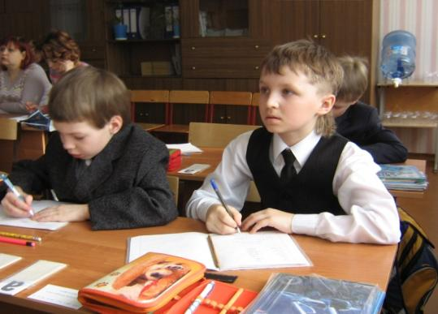
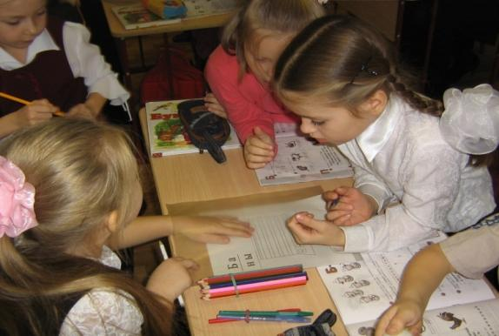
Уровень новаторства
Группа А. Вы поглощены новшествами, постоянно ими интересуетесь, всегда воспринимаете их первыми, смело внедряете, идете на риск.
Группа В. Вы интересуетесь новшествами, но не идете за ними вслепую, рассчитываете целесообразность нововведения. Считаете, что новшества следует внедрять сразу после того, как они появились в условиях, близких к Вашим.

Slide 9
Виды инноваций
развитие собственного опыта,
заимствование опыта, кем-то ранее созданного,
освоение научных разработок,
осмысливаемый и анализируемый путь проб и ошибок
эксперимент.

Slide 10
Логика построения темы самообразования
Тема самообразования
Тема параллели
Тема ШМО
Тема школы

Slide 11
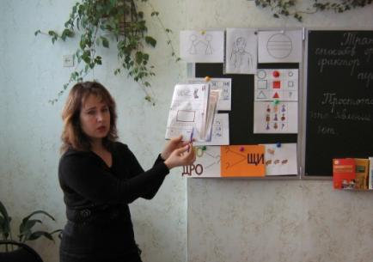
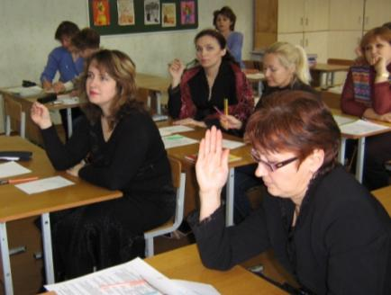
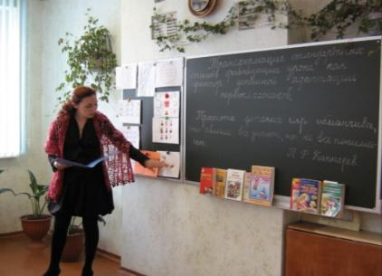
Заседания ШМО
круглые столы
деловые игры
творческие мастерские
решение педагогических задач
школа передового опыта
презентация опыта
проблемная школа

Slide 12
Функции МО
планирование и анализ
организационно-координационная
инновационная
научно-методическая

Slide 13
Система применения образовательных технологий
в учебных предметах

Slide 14
Обобщение опыта работы
2008-2009 учебный год На уровне района
Школа молодого учителя. «Творческая мастерская учителя»
Презентация инновационного опыта работы победителей ПНПО
Муниципальная ярмарка педагогических идей
Муниципальный конкурс программ на лучшую организацию ДОЛ
На уровне города
Конференция «Инновации в образовании: опыт, проблемы, перспективы
На уровне республики
Семинар «Национальная программа «Образование» как фактор инновационных преобразований развития ОУ»
2009-2010 учебный год На уровне района
Педагогические чтения
Муниципальная ярмарка педагогических идей
День учителя начальных классов
На уровне республики
Творческая мастерская на базе КРИРОиПК

Slide 15
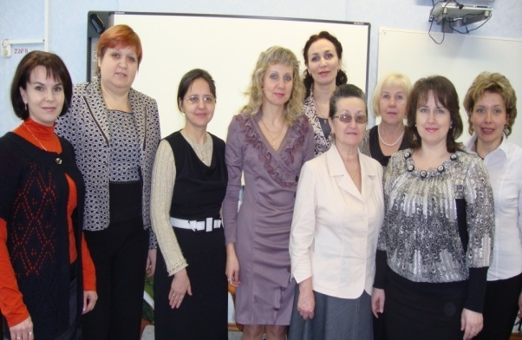
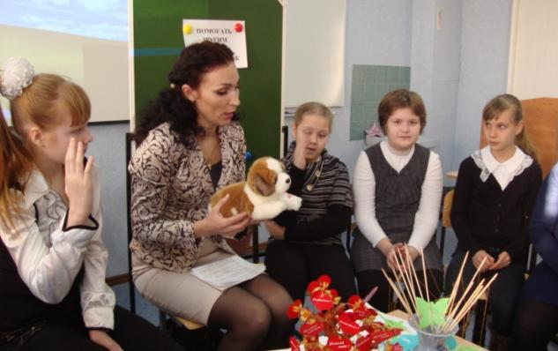
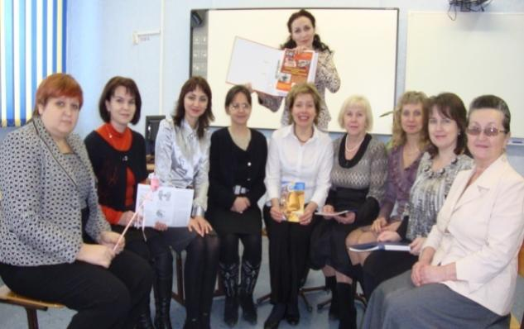
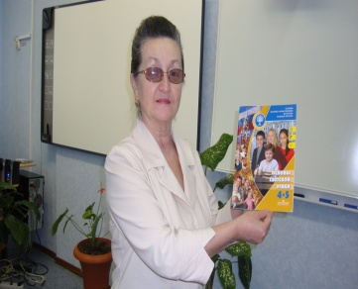
2010-2011 учебный год На уровне района
Муниципальная ярмарка педагогических идей
На уровне города
Конференция «Инновации в образовании: опыт, проблемы, перспективы»
Семинары для студентов ГОУ СПО «Творческий потенциал учителя», «Организация работы классного руководителя»
На уровне республики
Дистанционный фестиваль педагогических идей
2011-2012 учебный год На уровне района
Муниципальная ярмарка педагогических идей
Практический семинар «Проектирование уроков в 1 классе с использованием новых образовательных технологий»
На уровне республики
Семинар «Реализация программы
духовно-нравственного развития и
воспитания гражданина России в
рамках ФГОС нового поколения»

Slide 16
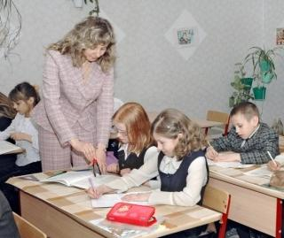
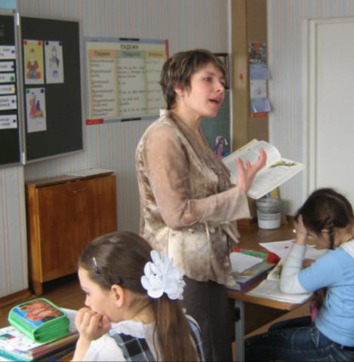
Учитель года
Проблема творчества – один из участков педагогической целины.
В. А. Сухомлинский
2007 год
2010 год
Фомина Елена Геннадиевна
Южакова Марина Степановна

Slide 17
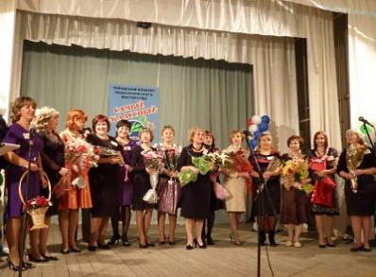
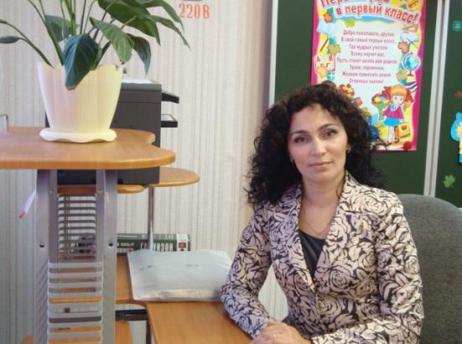
Самый классный классный
Уметь любить ребенка - значит много думать, много переживать, искать, отказываться от сковывающих шаблонов, привычек, предрассудков. В.А.Сухомлинский
2010 год
2011 год
Мичурина Татьяна Петровна
Цыганкова Наталья Павловна

Slide 18
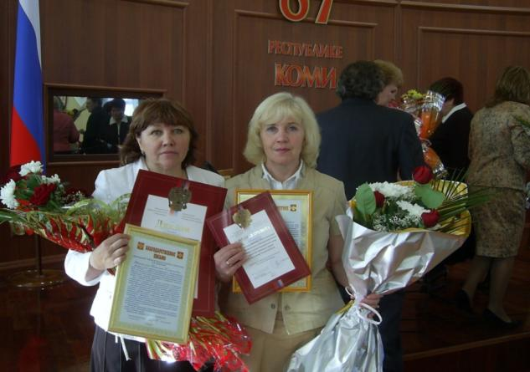
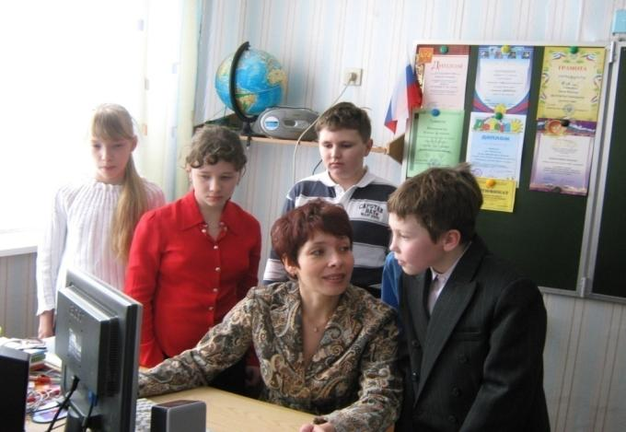
Основное достижение и признание педагогического коллектива на уровне Республики Коми – победители конкурсного отбора лучших учителей в рамках ПНПО
2008 год
2009 год
Беляева Татьяна Ивановна
Южакова Марина Степановна

Slide 19
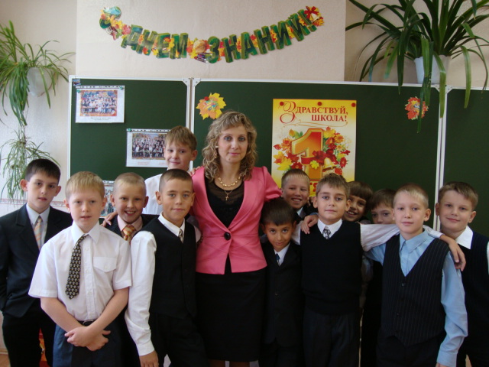
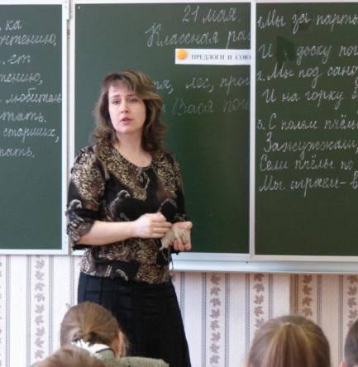
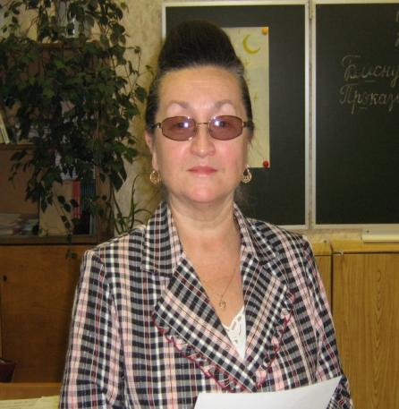
Учитель живет до тех пор, пока учится; как только он перестает учиться, в нем умирает учитель.
К. Д. Ушинский

